Slide 1
ACADEMIA
CRISTO
Notes:
Antes de la clase en vivo, el profesor hará lo siguiente en el grupo de WhatsApp:
Compartir las siguientes tareas:
Mire el breve video de enseñanza ( https://www.youtube.com/watch?v=a_I4FjckGVM ) y responda las preguntas que lo acompañan:
¿Qué problema tuvieron en la iglesia La Roca Firme en el video?
¿Qué papel tiene nuestra conciencia cristiana cuando tomamos una decisión?
¿Qué pasa cuando agregas reglas donde la Biblia no lo hace? (4 cosas se mencionan en el video)
En Romanos 14 parece que los cristianos romanos estaban juzgándose el uno al otro en dos puntos. ¿Cuáles eran? (Versos 5-6)
Leer Romanos 14.

Slide 3
Lección 8
Reglas extra-bíblicas

Slide 4
Saludos y bienvenidos
Notes:
La Clase en vivo
Salude a todos los estudiantes (y al panel) cuando entren a la clase en línea. (5 minutos)

Slide 5
Oración
Notes:
Oración: Señor Dios, Padre celestial, pedimos que formes nuestras conciencias de acuerdo con tu voluntad como está revelada en tu Palabra. Entonces, y solamente entonces, permite que nuestra consciencia sea nuestra guía mientras navegamos las pruebas y tentaciones de este mundo caído donde vivimos. Lo pedimos en el nombre de Jesús. Amén.

Slide 6
Objetivos de la Lección
Explicar el peligro de agregar leyes o reglas cuando la Biblia no lo hace.
Describir la libertad cristiana usando Romanos 14
Reconocer leyes extra-bíblicas y tener cuidado de no exigir lo que la Biblia no exige.
Notes:
Objetivos de la Lección
Explicar el peligro de agregar leyes o reglas cuando la Biblia no lo hace.
Describir la libertad cristiana usando Romanos 14
Reconocer leyes extra-bíblicas y tener cuidado de no exigir lo que la Biblia no exige.

Slide 7
¿Qué problema tuvieron en la iglesia La Roca Firme en el video?
Notes:
Explicar el peligro de agregar leyes o reglas cuando la Biblia no lo hace (20 minutos)
¿Qué problema tuvieron en la iglesia La Roca Firme en el video?
La iglesia Roca Firme es un ejemplo real del legalismo
Crearon una ley donde la Biblia no: Prohibían todo tipo de baile.
Juzgaron a su nuevo pastor por querer apoyar el baile de su hija (danza folklórica para los jóvenes, alabar a Dios con sus bailes). Dijeron que el baile era del diablo.

Slide 8
el legalismo
El mal uso de o énfasis excesivo en la ley.
Notes:
Dos principales manifestaciones del legalismo
Recordamos la definición de Legalismo: el mal uso de/énfasis excesivo en la ley. (Nuestra relación con Dios depende de nuestras obras)
Hay dos principales manifestaciones del legalismo
Motivar a las personas a obedecer a través de la ley (reglas) en vez del evangelio
Exigir lo que la Biblia no exige.

Slide 9
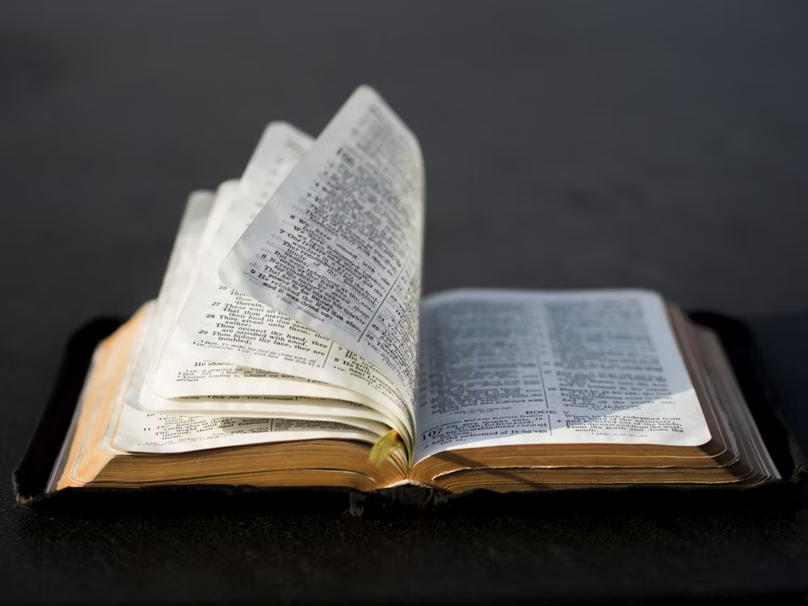
Notes:
La Palabra es inspirada de Dios
2 Timoteo 3:16 Toda la Escritura es inspirada por Dios.
Todas las palabras de la Biblia son la Palabra de Dios porque el Espíritu Santo enseñó a los escritores humanos no sólo los pensamientos sino también las palabras que escribieron.
No debemos agregar ni quitar una sola cosa de la Biblia ni cambiar la Palabra de Dios torciendo el significado de lo que Dios dice.

Slide 10
No añadan ni quiten una sola palabra de lo que yo les mando, sino cumplan los mandamientos del Señor su Dios, que yo les ordeno observar.
Deuteronomio 4:2
Notes:
Deuteronomio 4:2 No añadan ni quiten una sola palabra de lo que yo les mando, sino cumplan los mandamientos del Señor su Dios, que yo les ordeno observar.

Slide 11
Y a quien quite algo de las palabras de este libro profético, Dios le quitará su parte del árbol de la vida, y de la santa ciudad y de lo que está descrito en este libro.
Apocalipsis 22:19
Notes:
Apocalipsis 22:19 Y a quien quite algo de las palabras de este libro profético, Dios le quitará su parte del árbol de la vida, y de la santa ciudad y de lo que está descrito en este libro.

Slide 12
Porque vendrá un tiempo en que no soportarán la sana doctrina, sino que aun teniendo comezón de oír se amontonarán maestros a sus propios malos deseos.
2 Timoteo 4:3
Notes:
Ninguna iglesia tiene el derecho de agregar reglas, demandas o prohibiciones que Dios no haya hecho. Pero tristemente sabemos que existe el legalismo.
2 Timoteo 4:3 Porque vendrá un tiempo en que no soportarán la sana doctrina, sino que aun teniendo comezón de oír se amontonarán maestros a sus propios malos deseos.

Slide 13
Leyes extrabíblicas:
El abuso no prohíbe el uso.
Solo prohibimos el uso de algo si la Biblia misma lo prohíbe.
El no reconocer esto lleva a reglas generalizadas que van más allá de la voluntad de Dios.
Ejemplos: emborracharse, bailar
Notes:
Leyes extrabíblicas: El abuso no prohíbe el uso.
Solo prohibimos el uso de algo si la Biblia misma lo prohíbe.
El no reconocer esto lleva a reglas generalizadas que van más allá de la voluntad de Dios.
Ejemplo: La Biblia prohíbe la borrachera y cualquier deseo sexual que no sea entre esposos. Nosotros también condenamos esos pecados.
La Biblia NO prohíbe tomar una cerveza. Tampoco prohíbe el baile que no tiene que ver con deseos sexuales.
Podemos advertir contra los peligros de tomar y de bailar (caer en pecados de tomar demasiado y deseos sexuales). Pero prohibir alcohol y baile en general es un pecado. Es legalismo. Agrega una ley que Dios no ha dado.

Slide 14
¿Por qué las personas hacen reglas donde la Biblia no lo hace?
Notes:
¿Por qué las personas hacen reglas donde la Biblia no lo hace?
A veces es simplemente por ignorancia. La iglesia y los pastores, por generaciones han enseñado eso y las personas lo toman por hecho. Es lo único que han escuchado.
A veces es un deseo sincero de evitar tentaciones. El alcoholismo es un problema en todos los países. Ha causado mucho dolor y sufrimiento en familias y en la sociedad. Incluso personas que no son alcohólicas a veces se exceden. En tal ambiente, la tentación de etiquetar al consumo de alcohol como pecado es grande.
A veces es por control y poder. Desafortunadamente, hay líderes en la iglesia que tienen el deseo insano de controlar las vidas de los demás. (abuso espiritual)
A veces es para ganar dinero.

Slide 15
Por ser muy sinceras que sean sus intenciones, ¿Qué pasa cuando agregas reglas donde la Biblia no lo hace?
Notes:
Por ser muy sinceras que sean sus intenciones, ¿Qué pasa cuando agregas reglas donde la Biblia no lo hace? (4 cosas se mencionan en el video)

Slide 16
Aleja a las personas de la verdadera voluntad de Dios.
Pone cargas innecesarias en la vida de las personas, frustrándolas sin necesidad.
Socava la autoridad y el significado de la Palabra de Dios.
Termina en las personas tratando de justificarse a sí mismos. (El peligro más grande)
Notes:
Aleja a las personas de la verdadera voluntad de Dios.
Crea confusión entre lo que viene de Dios y lo que viene del hombre.
Pone cargas innecesarias en la vida de las personas, frustrándolas sin necesidad.
Dos trampas mortales: Orgullo y desesperación
Socava la autoridad y el significado de la Palabra de Dios.
También la diluye al mezclarla con “los mandamientos humanos". (Mateo 15:9)
Pecan al agregar a la Biblia (Deuteronomio 4:2 y Apocalipsis 22:19)
Termina en las personas tratando de justificarse a sí mismos. (El peligro más grande)
Las personas se envuelven tanto en los que ellos hacen por Dios (no tomar, no fumar, no bailar, las mujeres no usando joyería ni maquillaje ni pantalones, el dar el diezmo al Señor, etc.) que, sutilmente empiezan a ver lo que ellos han hecho como la causa, al menos parcialmente, de su salvación. La atención cambia de Jesús a ellos. Hay la posibilidad muy real que podrían caer de la gracia.
No necesariamente niegan a Cristo como su Salvador, sin embargo, por sus acciones están negando a Cristo todo suficiente.
Gálatas 5:4 Ustedes, los que por la ley se justifican, se han desligado de Cristo; han caído de la gracia.
Hace a las personas más vulnerables ante el diablo. ¿Soy lo suficientemente bueno? ¿He hecho suficiente?

Slide 17
Lea Romanos 14 todo el capítulo. Parece que los cristianos romanos estaban juzgándose el uno al otro en dos puntos. ¿Cuáles eran?
Notes:
Describir la libertad cristiana usando Romanos 14 (20 minutos)
Lea Romanos 14 todo el capítulo. Parece que los cristianos romanos estaban juzgándose el uno al otro en dos puntos. ¿Cuáles eran? (Versos 5-6)
Comida y bebida, y días festivos o sagrados
Romanos 14
Pablo está escribiendo a los creyentes en Roma.

Slide 18
Romanos 14
Alimentos
V.1 Reciban a los que son débiles en la fe.
V.2 Algunos creen que está permitido comer de todo, pero todos no. (gentiles y judíos)
V.3-4 no menospreciar al que no come ciertas cosas; no juzgar al que la come, porque Dios lo ha aceptado (Colosenses 2:16-17)
Notes:
Alimentos
V.1 Reciban a los que son débiles en la fe.
V.2 Algunos creen que está permitido comer de todo, pero todos no. (gentiles y judíos)
V.3-4 no menospreciar al que no come ciertas cosas; no juzgar al que la come, porque Dios lo ha aceptado (Colosenses 2:16-17)

Slide 19
Romanos 14
Días festivos o sagrados
V.5 Algunos creen que ciertos días son más importantes que otros. Otros consideran que todos los días son iguales.
V.6 En cuanto a los días festivos, que lo hace para el Señor.
V.7-8 Para el Señor vivimos porque somos del Señor.
Notes:
Días festivos o sagrados
V.5 Algunos creen que ciertos días son más importantes que otros. Otros consideran que todos los días son iguales.
V.6 En cuanto a los días festivos, que lo hace para el Señor. El que come, para el Señor come, porque da gracias a Dios; y el que deja de comer, lo hace para el Señor, y también da gracias a Dios.
V.7-8 Para el Señor vivimos porque somos del Señor.

Slide 20
Romanos 14
Tenemos libertad en cuanto a tales cosas
Pero también debemos amar al hermano “débil”:
V.13 No juzgarle/menospreciarle
V.13, 15 No poner tropiezo al hermano, ni hacerlo caer
V. 14,23 No obligarle ir contra su conciencia
Sí, debemos tratar de corregir errores en amor
Notes:
V. 9-12 Todos tendremos que comparecer ante el tribunal de Cristo
Mirando hacia el gran día de nuestro propio justicio, cuán necio resulta tomarnos el trabajo de preocuparnos en juzgar a nuestros hermanos
Pablo confiesa que tenemos libertad en cuanto a tales cosas:
V. 14 “Yo sé, y confío en el Señor Jesús, que nada es impuro en sí mismo…”
Nada es impuro en sí mismo.
Pero también nos llama a amar al hermano “débil”:
V.13 No juzgarle/menospreciarle
V.13, 15 No poner tropiezo al hermano, ni hacerlo caer
15. Si tu hermano se siente agraviado por causa de lo que comes, entonces tu conducta ya no refleja el amor. No hagas que por causa de tu comida se pierda aquel por quien Cristo murió.
El cristiano fuerte sabe que, ante Dios, tiene todo el derecho a participar de cualquier clase de alimento, pero, por causa del amor, no hará uso de este derecho si es que con esto puede confundir o desorientar al hermano débil.
V. 14,23 No obligarle a ir contra su conciencia
14. Si alguien piensa que algo es impuro, lo es para él.
23. Pero el que duda acerca de lo que come, ya se ha condenado, porque no lo hace por convicción; y todo lo que no se hace por convicción es pecado.
El problema aparece cuando el cristiano fuerte en la fe, al usar su libertad Cristiana para comer cualquier cosa, presiona al débil para que éste coma lo que en su corazón cree que Dios ha prohibido – lo malo es comer algo que haga tropezar a otros en pecado, actuar contra su conciencia.
Sí, debemos tratar de corregir errores en amor

Slide 21
…que prediques la palabra; que instes a tiempo y fuera de tiempo; redarguye, reprende, exhorta con toda paciencia y doctrina.
2 Timoteo 4:2
Notes:
2 Timoteo 4:2 que prediques la palabra; que instes a tiempo y fuera de tiempo; redarguye, reprende, exhorta con toda paciencia y doctrina.

Slide 22
No permitan que se hable mal del bien que ustedes hacen, 17 porque el reino de Dios no es cuestión de comida ni de bebida, sino de justicia, paz y gozo en el Espíritu Santo. 18 El que de esta manera sirve a Cristo, agrada a Dios, y es aprobado por los hombres.
Romanos 14:16-18
Notes:
V.16 No permitan que se hable mal del bien que ustedes hacen, 17 porque el reino de Dios no es cuestión de comida ni de bebida, sino de justicia, paz y gozo en el Espíritu Santo. 18. El que de esta manera sirve a Cristo, agrada a Dios, y es aprobado por los hombres.

Slide 23
19 Sigamos lo que contribuye a la
paz y la mutua edificación. 20 No destruyas la obra de Dios por causa de la comida. Todas las cosas son limpias; lo malo es hacer tropezar a otros por lo que comemos. 21 Lo mejor es no comer carne, ni beber vino, ni hacer nada que haga que tu hermano tropiece, o se ofenda, o se debilite.
Notes:
V.19 Sigamos lo que contribuye a la paz y la mutua edificación. 20. No destruyas la obra de Dios por causa de la comida. Todas las cosas son limpias; lo malo es hacer tropezar a otros por lo que comemos. 21 Lo mejor es no comer carne, ni beber vino, ni hacer nada que haga que tu hermano tropiece, o se ofenda, o se debilite. 22. ¿Tú tienes fe? Tenla para contigo delante de Dios. Dichoso aquel, a quien su conciencia no lo acusa por lo que hace.

Slide 24
22 ¿Tú tienes fe? Tenla para contigo delante de Dios. Dichoso aquel, a quien su conciencia no lo acusa por lo que hace.
Romanos 14:16-18
Notes:
V.19 Sigamos lo que contribuye a la paz y la mutua edificación. 20. No destruyas la obra de Dios por causa de la comida. Todas las cosas son limpias; lo malo es hacer tropezar a otros por lo que comemos. 21 Lo mejor es no comer carne, ni beber vino, ni hacer nada que haga que tu hermano tropiece, o se ofenda, o se debilite. 22. ¿Tú tienes fe? Tenla para contigo delante de Dios. Dichoso aquel, a quien su conciencia no lo acusa por lo que hace.

Slide 25
Notes:
La libertad cristiana en Romanos 14
El cristiano es libre en el Evangelio, en la justificación de Jesús y su obra en su obediencia a la ley, muerte y resurrección dado a nosotros.
Ahora somos nuevas criaturas. Por el Espíritu Santo obrando y creciendo la fe en nosotros, producimos fruto del Espíritu. Es Dios que obra en nosotros el querer y el hacer, por su buena voluntad. (Filipenses 2:13)
Cuando consideramos cosas que Dios no ha ordenado ni prohibido, deseamos hacer lo que agrada a Dios para su gloria y para el bienestar de nuestro prójimo. Consideramos la motivación del corazón.
En ocasiones, el amor cristiano nos llevará a hacer algo,
En otras ocasiones, la misma preocupación por el prójimo nos llevará a no hacer algo
El cristiano que no tiene dominio propio ha perdido su libertad cristiana.

Slide 26
Todo me está permitido, pero no todo me conviene. Todo me está permitido, pero no permitiré que nada me domine.
1 Corintios 6:12
Notes:
1 Corintios 6:12 Todo me está permitido, pero no todo me conviene. Todo me está permitido, pero no permitiré que nada me domine.
Cuando la observancia o abstención de algo no ordenado o prohibido de Dios es convertido en un prerrequisito para la justificación o un elemento de la vida cristiana obligada, estamos regresando a la esclavitud de pecado cuando ya tenemos la justificación por la gracia de Dios por fe.

Slide 27
¿Qué papel tiene nuestra conciencia cristiana cuando tomamos una decisión?
Notes:
¿Qué papel tiene nuestra conciencia cristiana cuando tomamos una decisión?
La conciencia nos guía en lo que es bueno y malo, (Romanos 2:14-15) pero puede también equivocarse.
Solo la biblia es la guía perfecta.

Slide 28
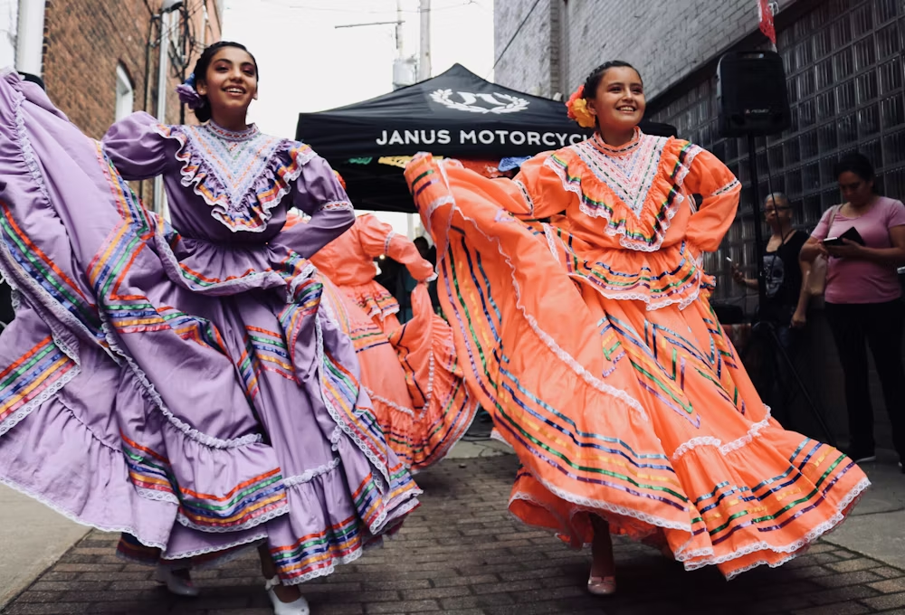
Notes:
Reconocer leyes extra- bíblicas y tener cuidado de no exigir lo que la Biblia no exige. (15 minutos)
Ejemplo de la tarea: Baile
En algunas iglesias, se les prohíbe el baile.
¿Es bíblica esta prohibición?
La biblia no exige la prohibición del baile.
Miriam la profetisa, hermana de Aarón, tomó un pandero en su mano, y todas las mujeres la siguieron con panderos y danzas. Éxodo 15:20
Jesús incluye la música y el baile como una imagen del cielo en la parábola del hijo pródigo: “Su hijo mayor estaba en el campo. Mientras se aceraba a la casa escuchó música y bailes.” Lucas 15:25

Slide 29
Que Israel se alegre en su creador! ¡Que los hijos de Sión se regocijen por su Rey! ¡Que dancen en honor a su nombre! ¡Que le canten al son de arpas y panderos! El Señor se complace en su pueblo, y bendice a los humildes con su salvación.
Salmo 149:2-4
Notes:
Salmo 149:2-4 Que Israel se alegre en su creador! ¡Que los hijos de Sión se regocijen por su Rey! ¡Que dancen en honor a su nombre! ¡Que le canten al son de arpas y panderos! El Señor se complace en su pueblo, y bendice a los humildes con su salvación.
Ciertamente, la mayoría de los estilos de baile popular de hoy no son agradables a Dios. Muchos estilos son sugestivos, obviamente pecaminosos, y francamente repulsivos a Dios.
Sin embargo, no es necesario descartar toda forma de danza artística. La danza, como todas las artes escénicas, es un don de Dios.

Slide 30
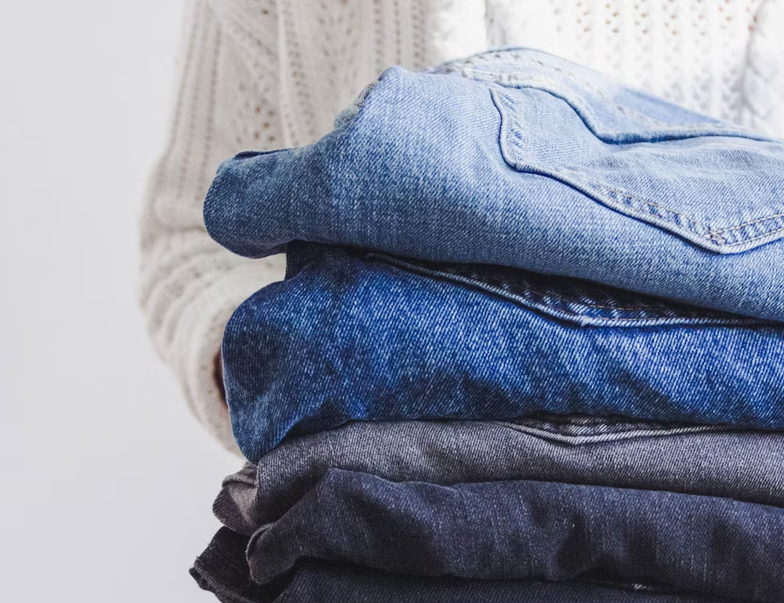
Notes:
Ejemplo 2: Mujeres y pantalones
En algunas iglesias, se les prohíbe a las mujeres llevar pantalones.
“No vestirá la mujer traje de hombre, ni el hombre vestirá ropa de mujer; porque abominación es a Jehová tu Dios cualquiera que esto hace.” (Deuteronomio 22:5) Pantalones son ropa de hombre, dicen, así que es pecado para mujeres llevarlos.
¿Es bíblica esta prohibición?
No todo mandamiento de Dios en el Antiguo Testamento aplica hoy en día; En Deuteronomio 22:5 Dios está hablando con Israel.
Esta ley no está repetida en el Nuevo Testamento.
Lo que sí hallamos en el NT es el principio que Dios nos creó a hombres y a mujeres como géneros distintos, cada uno con su papel importante, y debemos honrar eso (Mateo 19:4 y 1 Corintios 11:2-16). Se puede aplicar este principio a la vestidura.: Si un hombre, por ejemplo, quiere pasarse como mujer y por eso se viste con falda, sería un pecado, porque Dios no le creó mujer.
Aun así, no podemos prohibir que las mujeres lleven pantalones. ¿Quién dice lo que es ropa de hombre y lo que es ropa de mujer? No hay versículo bíblico que diga que el pantalón es ropa de hombres. De hecho, el pantalón como lo conocemos no existía en tiempos bíblicos. En el día de Moisés, cuando fue escrito Deuteronomio 22.5, hombres llevaban mantos. Siguen usándose por hombres en muchas culturas hoy en día. Pero no en las nuestras.
El punto es: Lo que es ropa de hombre o ropa de mujer cambia de una cultura a otra.
Por eso, la mujer cristiana, quien por estilo o por conveniencia quiere vestirse con pantalón, no está pecando. No está deshonrando a Dios de pasarse por hombre; está usando una ropa que casi todos reconocen es para ambos hombres y mujeres.

Slide 31
Notes:
Ejemplo 3: Ayuno
En algunas iglesias, obligan a los miembros a hacer ayuno
¿Es bíblica esta regla?
Hay unas sesenta referencias al ayuno en la Biblia. En la mayoría de los casos, el pueblo de Dios ayunaba cuando estaba triste o arrepentido. En otras ocasiones ayunaba cuando oraba. El propósito era humillarse delante de Dios.
El ayuno no está mandado ni prohibido
Es posible ayunar por motivos equivocados – sin humillarse en arrepentimiento, buscando ganar el favor de Dios, como una actitud de orgullo etc. También se puede practicar el ayuno en una forma sana – humillarse delante de Dios.

Slide 32
¿Cuál es el propósito de mi ayuno?
¿Deseo ganar algo de Dios o mostrar delante de Dios un corazón quebrantado y arrepentido, en necesidad de la gracia de Dios?
Notes:
Es importante como siempre examinar la motivación del corazón. ¿Cuál es el propósito de mi ayuno? ¿Deseo ganar algo de Dios o mostrar delante de Dios un corazón quebrantado y arrepentido, en necesidad de la gracia de Dios?

Slide 33
Con Cristo estoy juntamente crucificado, y ya no vivo yo, sino que Cristo vive en mí; y lo que ahora vivo en la carne, lo vivo en la fe del Hijo de Dios, el cual me amó y se entregó a sí mismo por mí. No desecho la gracia de Dios; pues si la justicia dependiera de la ley, entonces por demás habría muerto Cristo.
Gálatas 2:20-21
Notes:
Comentarios finales
Gálatas 2:20-21, las palabras inspiradas del apóstol Pablo: “Con Cristo estoy juntamente crucificado, y ya no vivo yo, sino que Cristo vive en mí; y lo que ahora vivo en la carne, lo vivo en la fe del Hijo de Dios, el cual me amó y se entregó a sí mismo por mí. No desecho la gracia de Dios; pues si la justicia dependiera de la ley, entonces por demás habría muerto Cristo.”

Slide 34
Proyecto Final
Un Pastor dice, "¡El cristiano no debe ni tocar bebida alcohólica! Hay que evitar el pecado. Ni un trago, porque te puede llevar a la borrachera - o a ser un alcohólico y terminar en el infierno." ¿Cómo respondería usted?
(Lección 1 y 8)
Notes:
Preguntas para la evaluación final:
Un Pastor dice, "¡El cristiano no debe ni tocar bebida alcohólica! Hay que evitar el pecado. Ni un trago, porque te puede llevar a la borrachera - o a ser un alcohólico y terminar en el infierno." ¿Cómo respondería usted? (Lección 1 y 8)

Slide 35
Oración o bendición
Notes:
Conclusión: (5 minutos)
Una oración o una bendición

Slide 36
Tarea
en el grupo de WhatsApp
Notes:
Recuérdeles a los estudiantes su tarea para la próxima clase.

Slide 37
Despedida
Notes:
Permita que cada persona se despida de la clase.

Slide 38
ACADEMIA
CRISTO
Notes:
Preguntas para la evaluación final:
Un Pastor dice, "¡El cristiano no debe ni tocar bebida alcohólica! Hay que evitar el pecado. Ni un trago, porque te puede llevar a la borrachera - o a ser un alcohólico y terminar en el infierno." ¿Cómo respondería usted? (Lección 1 y 8)

